Slide 1
Analytical Skills 4.2 Waarheidstabellen
Docent:

Slide 2
Doelstellingen
Begrijpen wat de betekenis (semantiek) van de connectieven in de propositielogica is.
Begrijpen hoe je de betekenis van een propositie kan afleiden uit de toewijzing van de waarde van zijn onderdelen (deelformules).
Kunnen opstellen van de waarheidstabellen van elk van de connectieven.
Kunnen opstellen van een waarheidstabel voor een complexe, samengestelde formule.

Slide 3
Waarheidsfunctioneel connectieven
HERHALING
Waarheidsfunctionele connectieven zijn connectieven waarbij de waarheid van de (door het connectief) samengestelde propositie uitsluitend afhangt van de waarheid van de samenstellende proposities, en niet van een verband tussen die proposities.
Maar, hoe hangt de waarheid van de samengestelde propositie af van de waarheid van de samenstellende proposities?
Notes:
Desda = “dan en slechts dan als”; een in de wiskunde veel gebruikte term om aan te geven dat twee beweringen equivalent zijn.

Slide 4
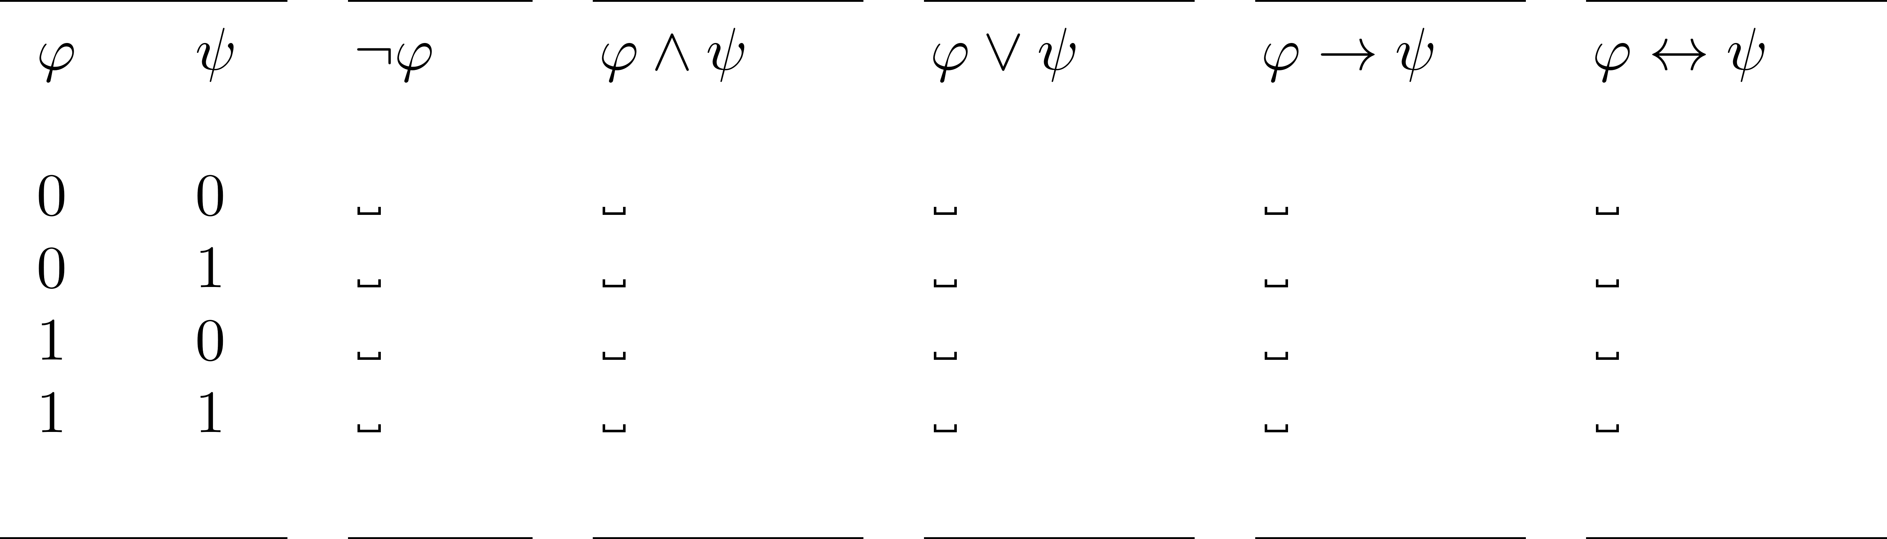
Waarheidstabellen
Een waarheidstabel definieert de waarheidswaarde van door connectieven samengestelde proposities
Conventie: orden de rijen als oplopende binaire getallen

Slide 5
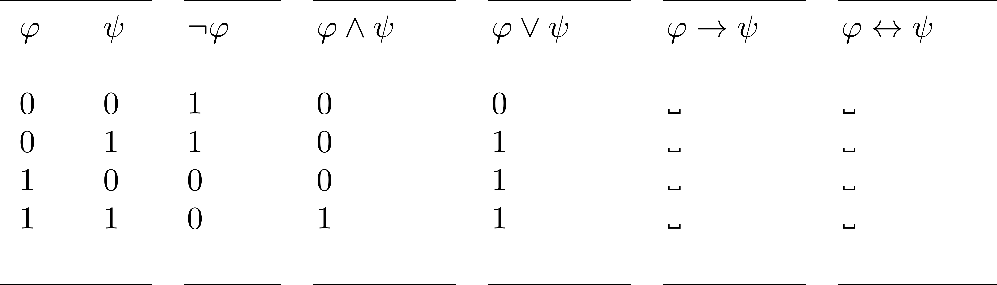
Negatie, conjunctie, disjunctie
Al gezien bij CSN (INVERT, AND, OR gates)
Negatie: inverse van waarde
Conjunctie: alleen waar als beide proposities waar, anders onwaar
Disjunctie: alleen onwaar als beide proposities onwaar, anders waar

Slide 6
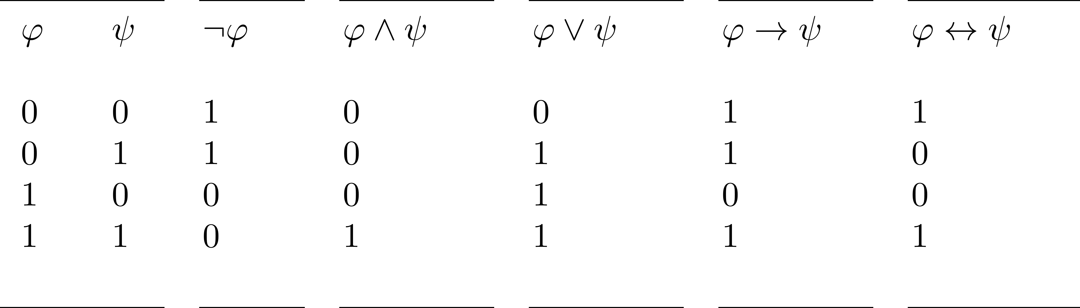
Implicatie, equivalentie
Implicatie: alleen onwaar als antecedent waar en consequent onwaar, anders waar
Equivalentie: waar als beide proposities dezelfde waarheidswaarde hebben, anders onwaar

Slide 7
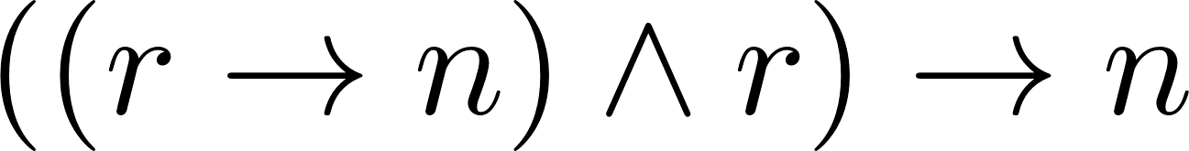
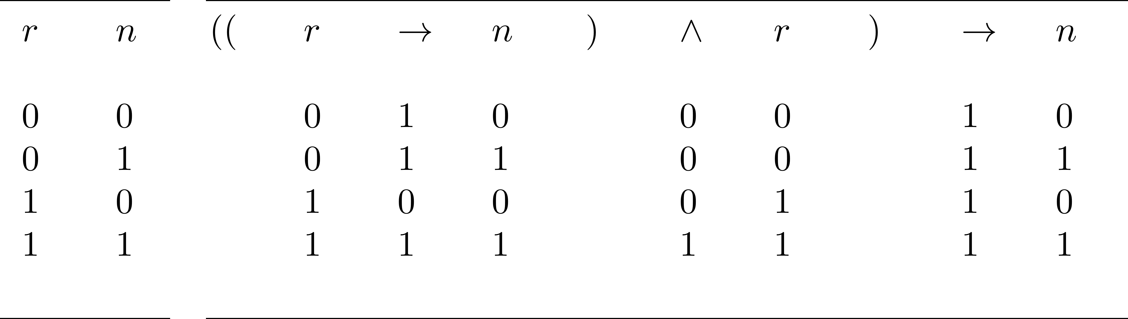
Waarheidstabel van complexe samenstelling
Voorbeeld:
(als het waar is dat) als het regent, (dan) de straat nat wordt, en (dat) het regent,
(dan is het waar dat) de straat nat wordt.
(1)
(3)
(2)
(4)
(1)
(5)
(2)
Notes:
Opbouwen van een waarheidstabel van een complexere, samengestelde propositie
In plaats van waarheidstabellen te maken voor elk van de deelformules, schrijven we de waarheidswaarde meteen onder de deelpropositie / -connectief.
In volgorde:
Overnemen van de waarde van r
Overnemen van de waarde van n
Implicatie r → n
Conjunctie
Buitenste implicatie
Regels betreft de volgorde van uitwerken:
Propositietoewijzingen (overschrijven) mag in elke volgorde
Verwerken van de connectieven volgens de ‘berekeningsvolgorde’ zoals uitgedrukt door de haakjes: eerst de deelformules die het verst tussen de haakjes zit (allerbinnenste formules), en daarna langzaamaan naar buiten werken.
Als je van de formule een (binaire) boom zou maken, voer je de toewijzingen uit vanaf de bladeren tot aan de wortel! [maar niet iedere student zal zien/begrijpen hoe je hier een boom van maakt!]

Slide 8
Waarheidstabel van complexe samenstelling
Voorbeeld:
(als het waar is dat) als het regent, (dan) de straat nat wordt, en (dat) het regent,
(dan is het waar dat) de straat nat wordt.
(1)
(3)
(2)
(4)
(1)
(5)
(2)

Slide 9
Opgaves
Maak opgave 3.1, 3.2 en 3.3
We gaan zo samen (een deel van) 3.4 maken; kijk daar vast naar

Slide 10
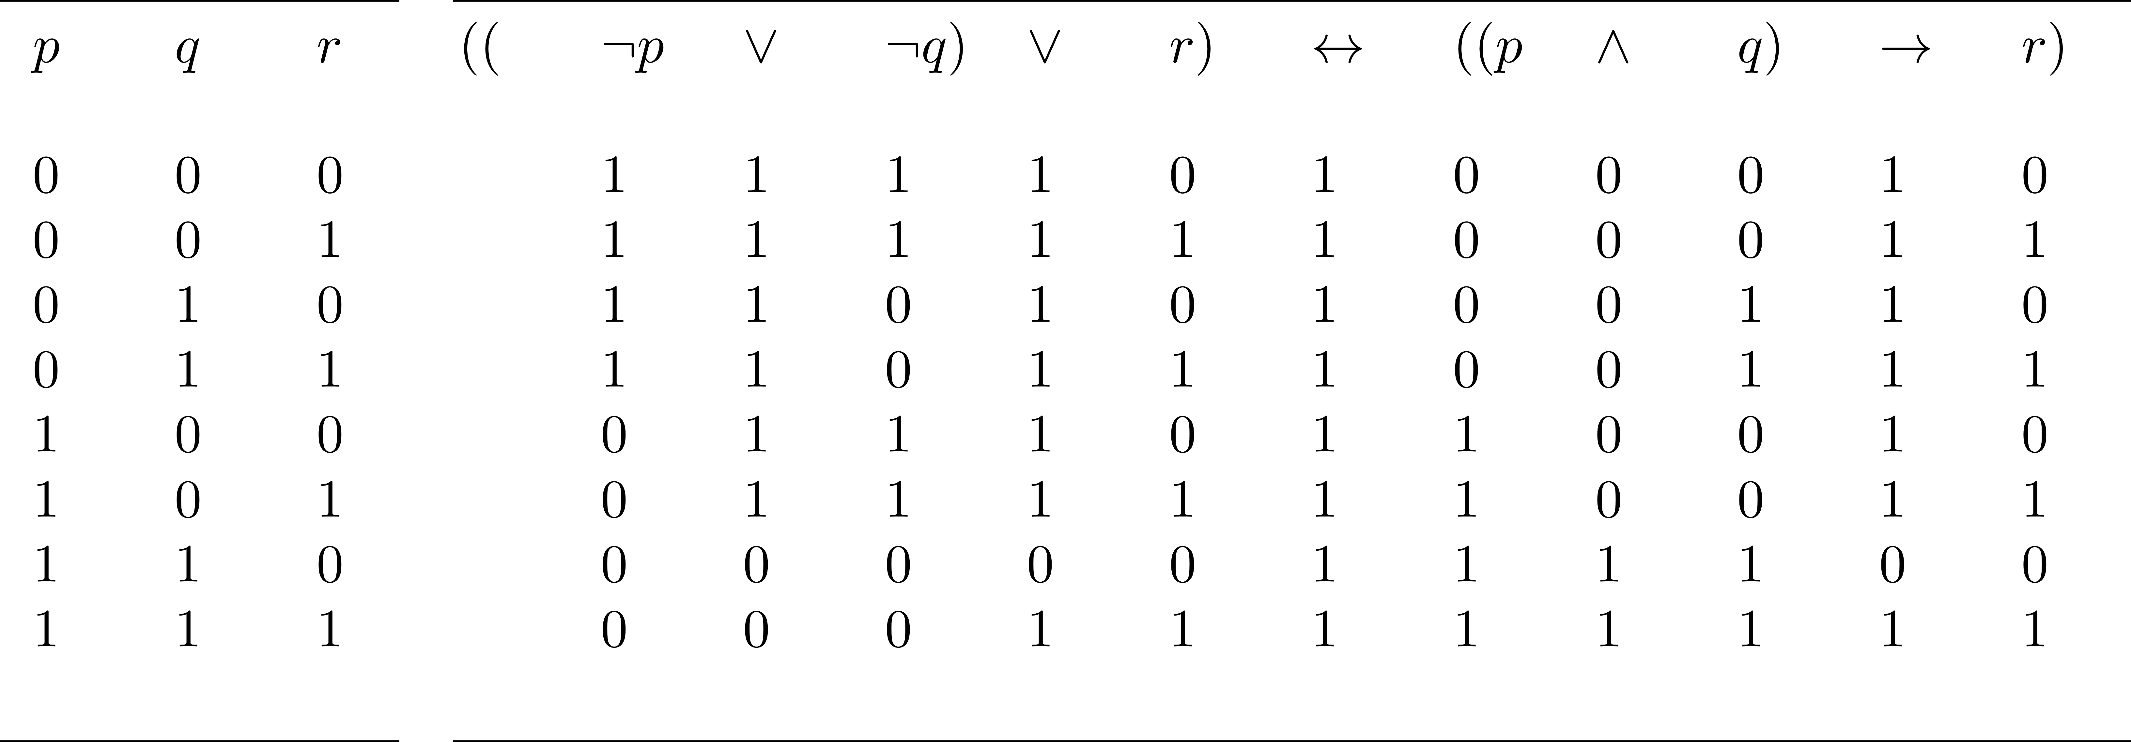
Waarheidstabel van complexe samenstelling
Voorbeeld:
Notes:
Bepaal de waarheidwaardes van ~p en ~q;
Combineer die tot de disjunctie aan de linkerzijde;
Kopieer de waarheidwaardes van r;
Combineer die met de tweede disjunctie;
Kopieer de waarheidwaardes van p, q en r voor de rechterzijde (van de equivalentie);
Bepaal de waarheidswaarde van de conjunctie tussen p en q;
Bepaal de waarheidswaarde van de implicatie;
Combineer met de eerdere bepaalde waarde (kolom 4) tot het eindresultaat.

Slide 11
Waarheidstabel van complexe samenstelling
Voorbeeld:

Slide 12
Opgaves
Maak opgaves 3.5, 3.6 en 3.7

